Slide 1
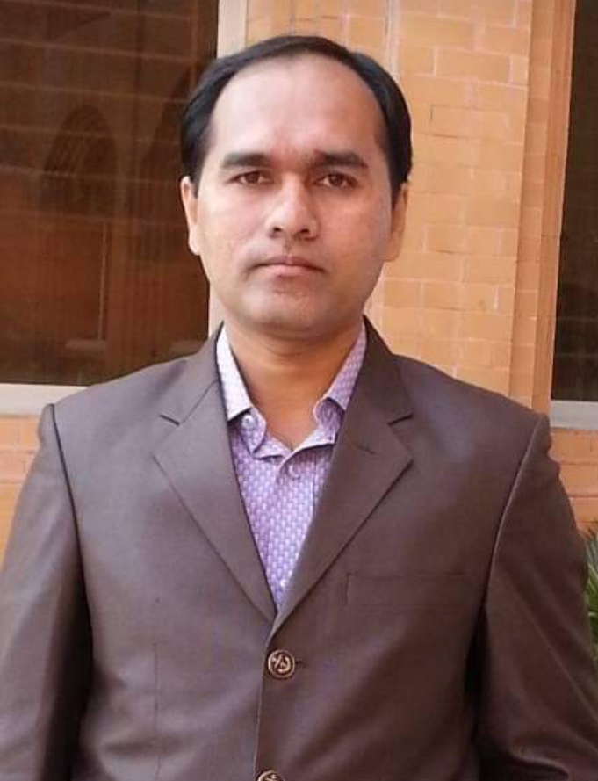
সত্যই সুন্দর সু-শিক্ষাই জাতির মেরুদন্ড
গল্পে গল্পে
গণিত শিখি
শর্ট টেকনিক
মামুন স্যারের
10 minute Teaching
পরিমিতি
অনুশীলনী ১৬.১
Nine –Ten Class
08

Slide 2

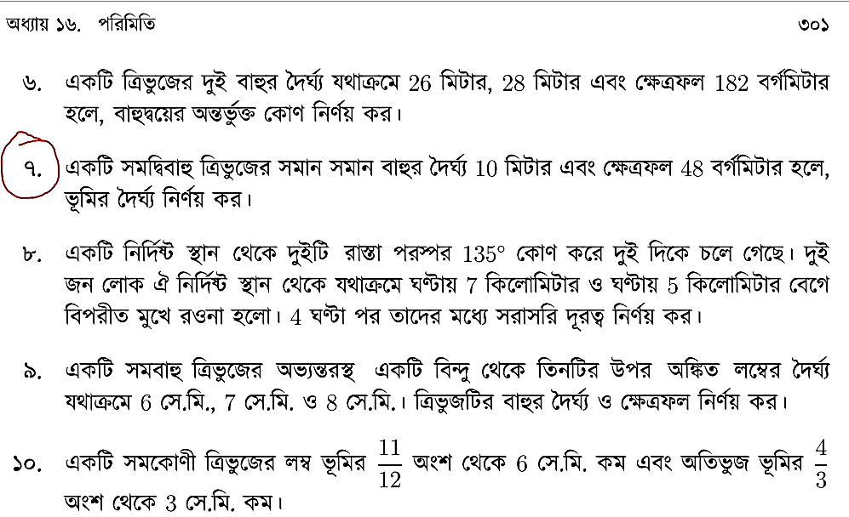

Slide 3
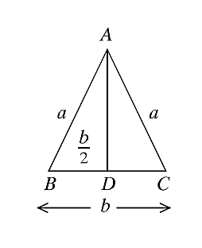





১৬.১ এর প্রয়োজনীয় সূত্র সমূহ
৫ সমদ্বিবাহু ত্রিভুজ
এখানে ভুমি = BC বাহু =b এবং সমান সমান বাহু AB=AC=a
৬. পিথাগোরাসের সূত্র: সমকোনী ত্রিভুজের বাহুর মান নির্ণয় করতে ব্যবহৃত হয়
A
$${অতিভুজ}^{২}={লম্ব}^{২}+{ভূমি}^{২}$$
$${AC}^{2}={AB}^{2}+{BC}^{2}$$
C
$${৯0}^{0}$$
B

Slide 4
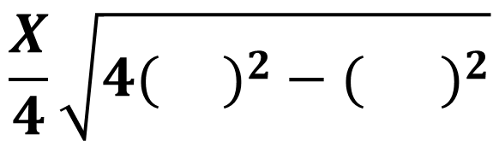
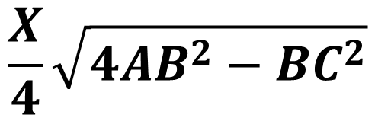
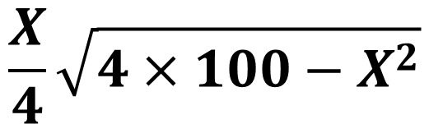
৭. মনেকরি
ABC একটি সমদ্বিবাহু ত্রিভুজ। যার AB বাহু ও AC বাহু সমান।
ধরি ভুমি BC = X মিটার
A
তাহলে সমান সমান বাহু AB = AC =10 মিটার
10
10
প্রশ্নমতে
$$\frac{X}{4}\sqrt{{4AB}^{2}−{BC}^{2}}$$
ক্ষেত্রফল
=
$$\frac{X}{4}\sqrt{{4( )}^{2}−({ )}^{2}}$$
C
X
B
বা 48=
$$\frac{X}{4}\sqrt{4×100−X^{2}}$$
বা 48=

Slide 5
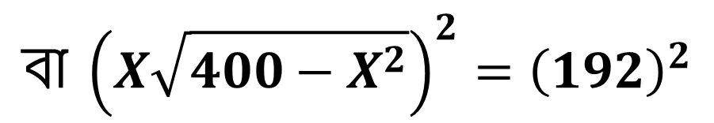
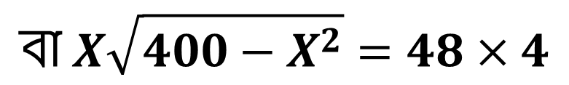
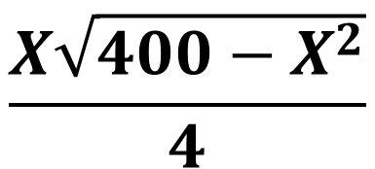

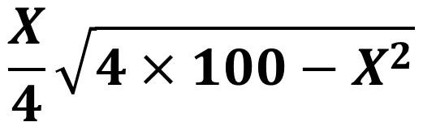


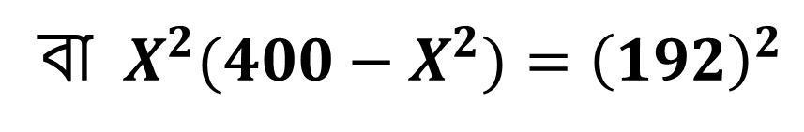
$$\frac{X}{4}\sqrt{4×100−X^{2}}$$
বা 48=
$$\frac{X\sqrt{400−X^{2}}}{4}$$
বা 48=
A
$$\text{বা} X\sqrt{400−X^{2}}=48×4$$
5
$${\text{বা} \left(X\sqrt{400−X^{2}}\right)}^{2}={\left(192\right)}^{2}$$
বা $X^{2}(400−X^{2})={\left(192\right)}^{2}$
C
$$6$$
B
$$\text{বা} 400X^{2}−X^{4}=36864$$
$$\text{বা} X^{4}−400X^{2}+36864=0$$

Slide 6

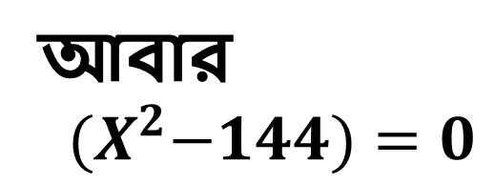
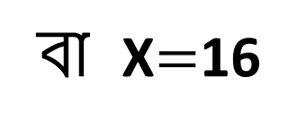
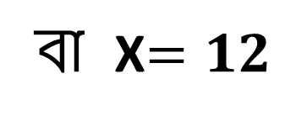
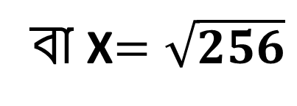

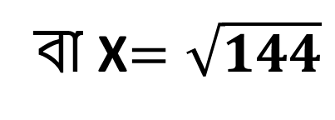


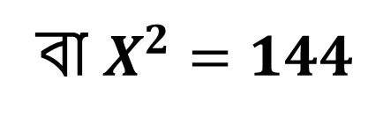
$${\text{বা} X}^{4}−400X^{2}+36864=0$$
$${\text{বা} X}^{4}−256X^{2}−144X^{2}+36864=0$$
$$\text{বা} X^{2}{(X}^{2}−256)−144{(X}^{2}−256)=0$$
$${\text{বা} (X}^{2}−256){(X}^{2}−144)=0$$
A
$${\text{বা} (X}^{2}−256)=0$$
5
$${\text{বা} X}^{2}=256$$
বা X$=\sqrt{256}$
বা X$=$16
আবার
${ (X}^{2}−144)=0$
এই ক্লাসটির ভিডিও পেতে ভিজিট করুন
https://youtu.be/eli2rWqzMVg
C
$$6$$
B
বা $X^{2}=144$
বা X$=\sqrt{144}$
বা X$=12$

Slide 7
পরবর্তী ক্লাস দেখার আমন্ত্রণ রইল

